Slide 1
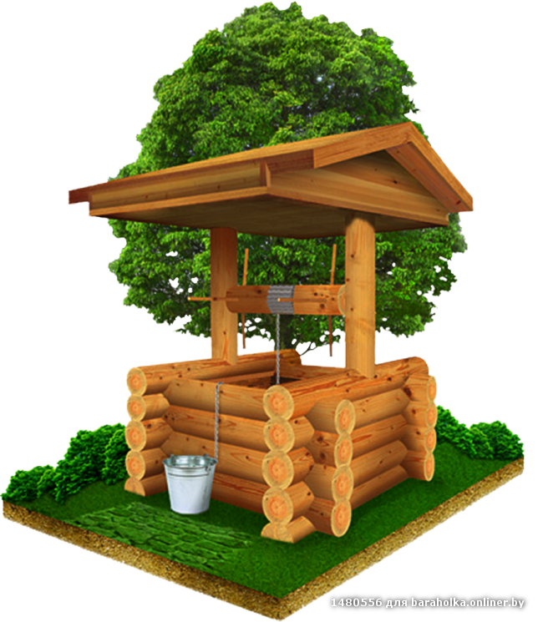
Колодец
Урок технологии
1 класс
Презентацию подготовила Солёнова Е.В.
учитель начальных классов
ОГКОУ «Санаторная школа-интернат»
Ивановская область г. Шуя

Slide 2
Загадка
Я и туча, и туман,
И ручей, и океан,
И летаю, и бегу,
И стеклянной быть могу!
Ведёрко звонко, спускаясь скачет, А поднимаясь, скрипит и плачет. В глубокой шахте вода хранится, Чтоб летом знойным ты мог напиться.
Вода
Колодец

Slide 3
Что такое колодец?
Коло́дец — гидротехническое сооружение для добывания грунтовых вод, обычно это вертикальное углубление с укреплёнными стенками и механизм подъёма воды на поверхность (ведро на верёвке или насос).
От скважины колодец отличается тем, что намного шире её, поскольку копается, как правило, вручную.

Slide 4
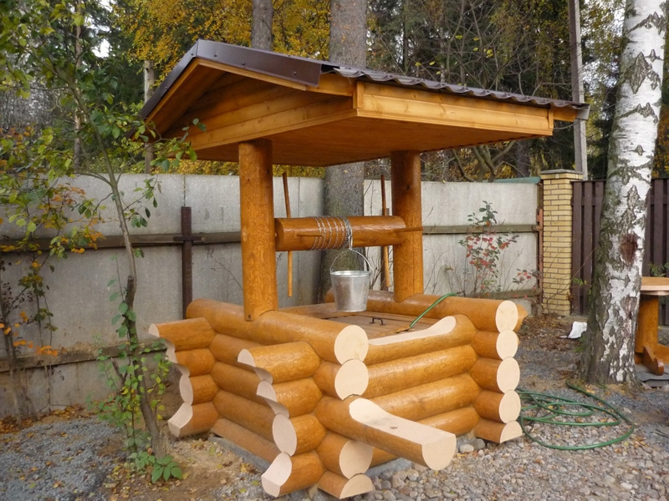
Какие бывают колодцы

Slide 5
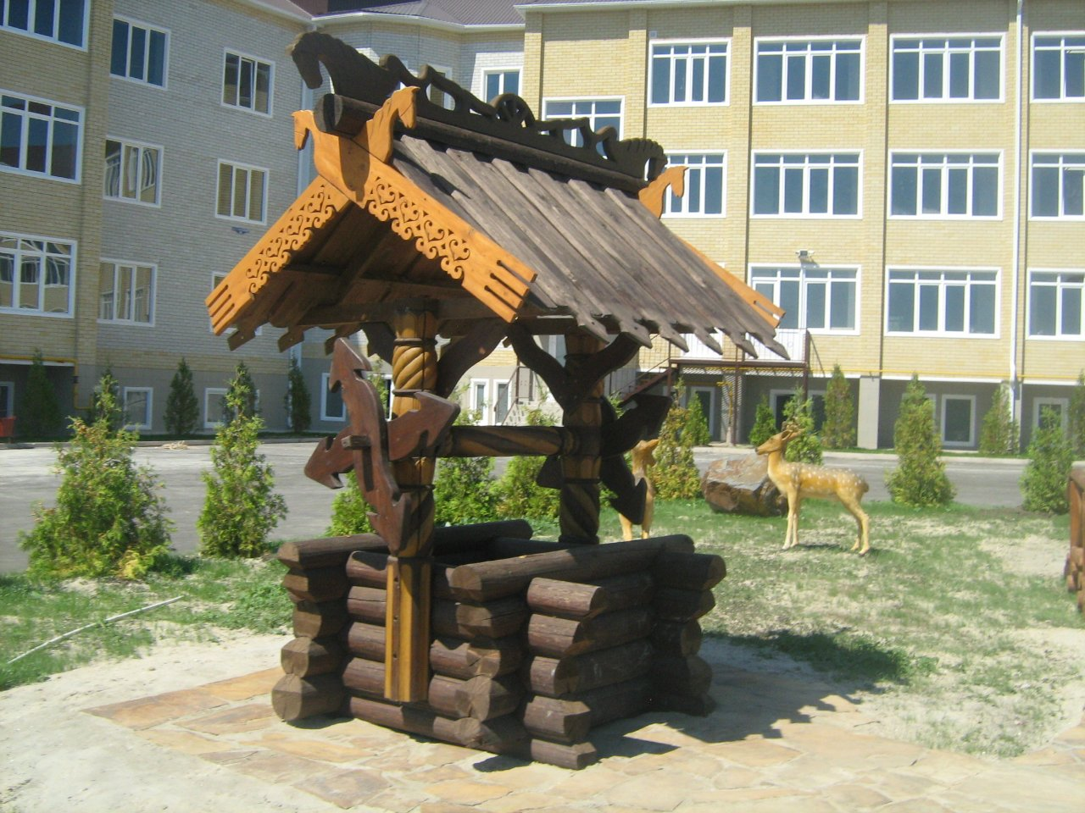

Slide 6
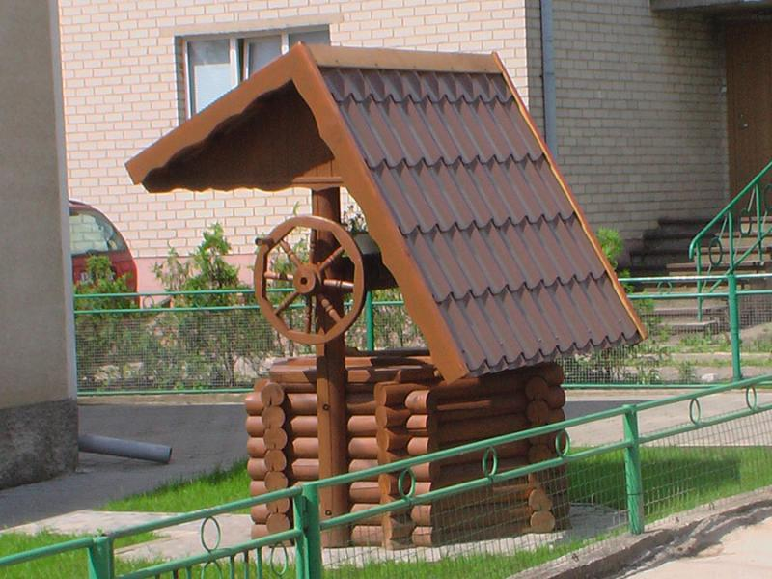

Slide 7
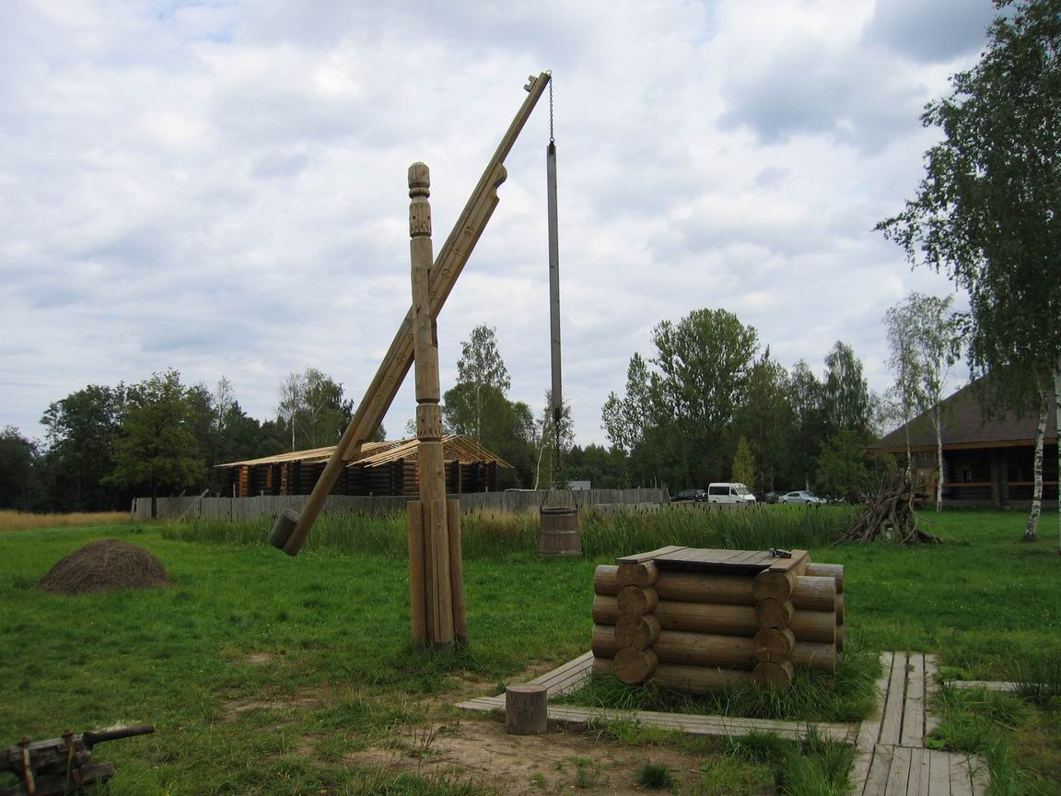

Slide 8
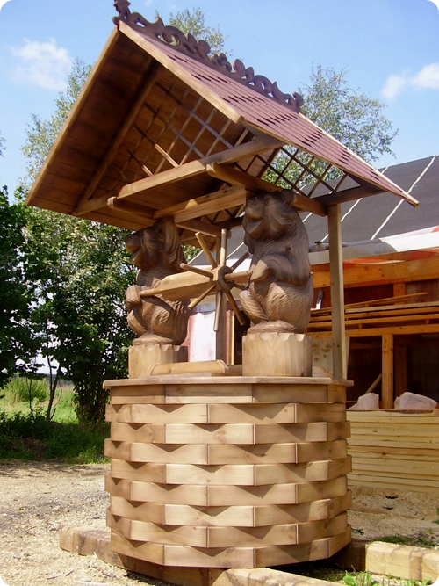

Slide 9
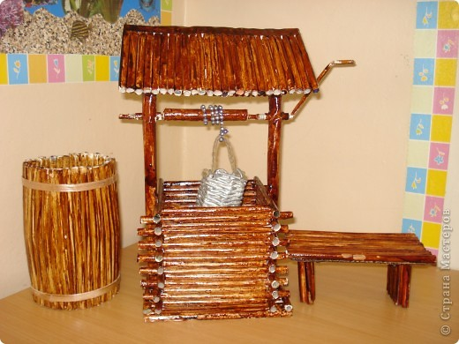
Из чего можно смастерить колодец

Slide 10
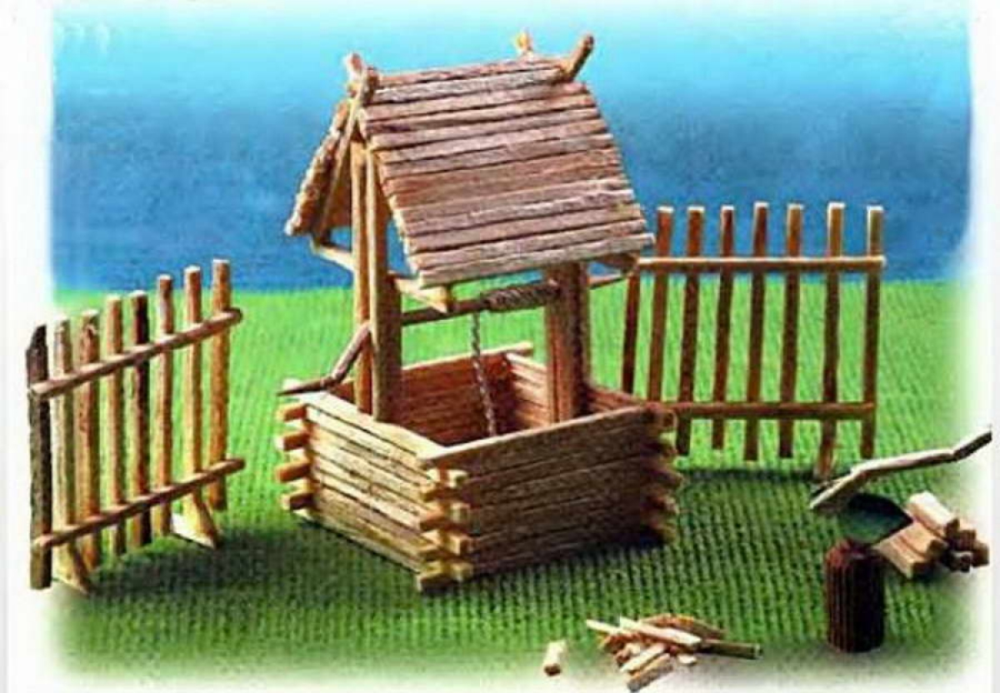

Slide 11
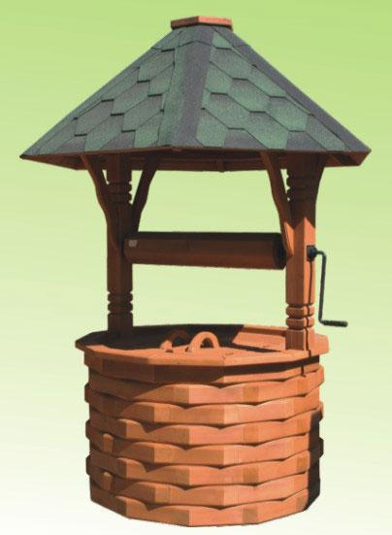
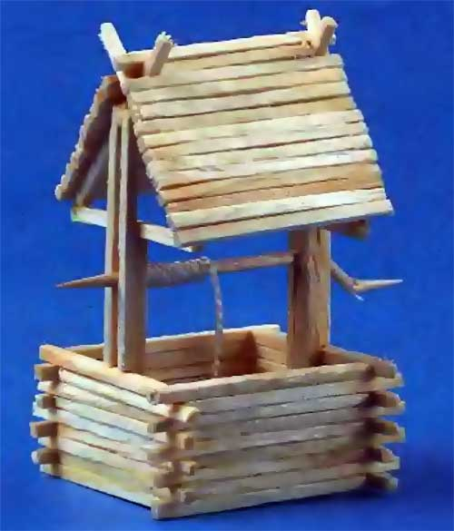

Slide 12
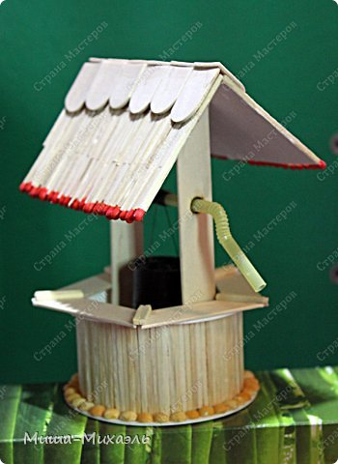
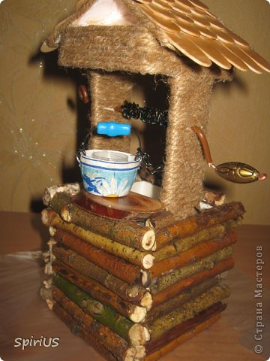

Slide 13
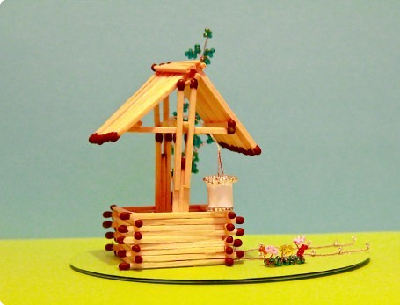
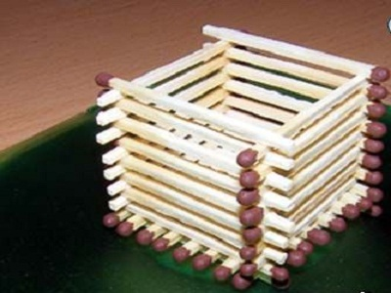
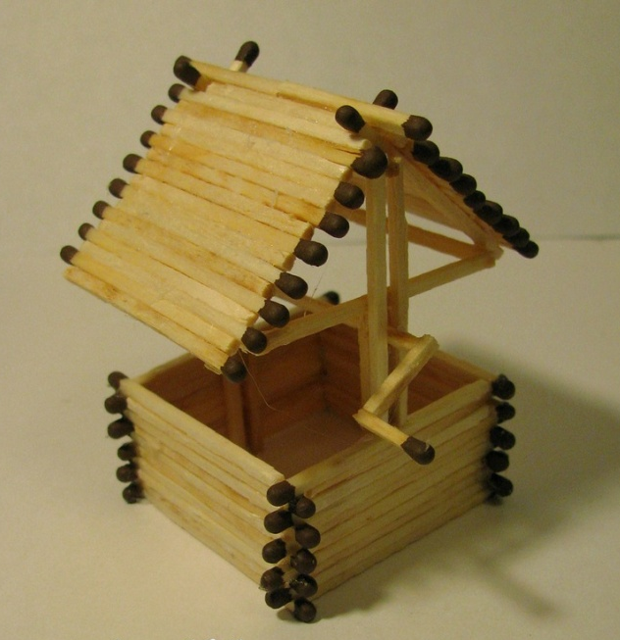
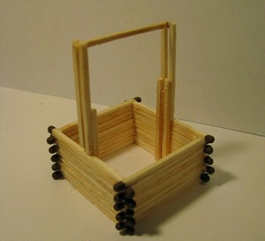
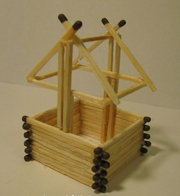
Колодец из спичек

Slide 14
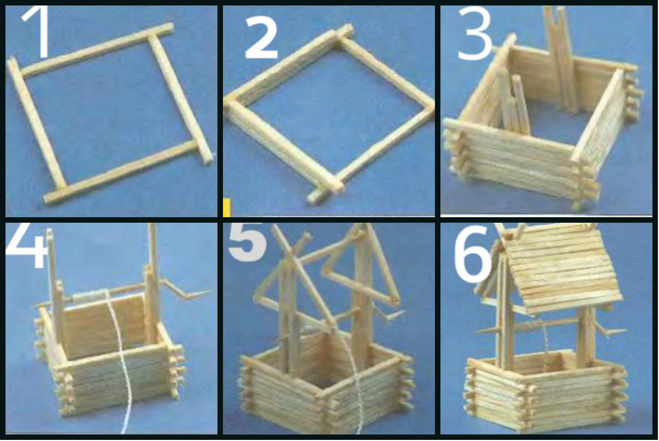
Колодец из деревянных палочек

Slide 15
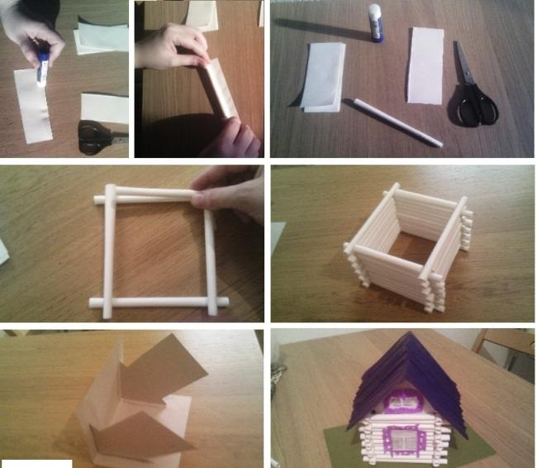
Колодец из бумаги

Slide 16
Желаю всем творческих успехов!

